Slide 1
Методические основы эффективной подготовки учащихся к ЕГЭ по биологии 2023 года
Подготовила:
учитель биологии МБОУ Сургутский естественно - научный лицей
Химикова Ольга Измайловна

Slide 2
В КИМ ЕГЭ 2023 г. по биологии будет продолжено структурное и содержательное обновление действующей экзаменационной модели. Плавный поэтапный переход на новую модель под ФГОСОО проводится с учетом полученных результатов, с последующей коррекцией как отдельных линий заданий, так и целых модулей.

Slide 3
Введение в структуру КИМ ЕГЭ по биологии новых моделей заданий связано с завершением перехода учебного процесса в школах России на современный федеральный государственный образовательный стандарт.
Этот документ установил такие требования к результатам обучения, которые предполагают наличие у выпускников школы не только теоретических знаний, но и умения применять свои знания для решения разнообразных учебных и практических задач, выполнения проектных работ и проведения исследований.
Федеральный государственный образовательный стандарт по биологии предполагает формирование у школьников навыков исследовательской и проектной деятельности:
– на базовом уровне овладение:
основными методами научного познания, используемыми при биологических исследованиях живых объектов и экосистем: описание, измерение, проведение наблюдений; выявление и оценка антропогенных изменений в природе;
умениями объяснять результаты биологических экспериментов, решать элементарные биологические задачи;
– на углубленном уровне овладение:
умениями исследовать и анализировать биологические объекты и системы, объяснять закономерности биологических процессов и явлений, прогнозировать последствия значимых биологических исследований;
умениями выдвигать гипотезы на основе знаний об основополагающих биологических закономерностях и законах, о происхождении и сущности жизни, глобальных изменениях в биосфере и проверять выдвинутые гипотезы экспериментальными средствами, формулируя цель исследования;
методами самостоятельной постановки биологических экспериментов, описания, анализа и оценки достоверности полученного результата. На внедрение этих требований ориентировано поэтапное изменение ЕГЭ

Slide 4
ЕГЭ-2023 по биологии. Что учесть в содержании и методике подготовки с учетом изменений в КИМах?
Что изменилось в 1 части?
Всего 22 задания разного уровня сложности:
6 – с множественным выбором ответов из предложенного списка; 3 – на поиск ответа по изображению на рисунке;
4 – на установление соответствия элементов двух-трёх множеств;
4 – на установление последовательности систематических таксонов, биологических объектов, процессов и явлений;
2 – на решение биологических задач по цитологии и генетике; 2 – на дополнение недостающей информации в таблице;
1 – на анализ информации, представленной в графической или табличной форме.

Slide 5
Что изменилось в 1 части
Всего 22 задания (+1 задание к блоку «Организм человека и его здоровье» для модуля из линий 13-14);
Темы “Вирусы” и “Бактерии” внесли в блок “Клетка – биологическая система”
(5-8 линии, включая модуль линий 5-6);
Линии 9-12, включая модуль линий 9-10, входят в один блок: 2 задания – «Многообразие животных»; 2 задания – «Многообразие растений и грибов».
Линии 13-16 входят в блок “Организм человека и его здоровье”, включая модуль линий 13-14

Slide 6
Что изменилось во 2 части?
Всего 7 заданий с развернутым ответом
2 часть начинается не с 22 задания, а с блока: 23 линия (была 22 линия) и 24 линия (новая!) - задания на анализ хода и результатов эксперимента;
Исключили задание на анализ биологической информации (ошибки в тексте) - бывшая линия 24.
Далее изменилась только нумерация заданий.
Всего в работе 29 заданий вместо 28
Максимальный первичный балл 58 (вместо 59);

Slide 7
Что изменилось во 2 части?
Всего 7 заданий высокого уровня сложности:
– анализ экспериментальных данных (методология эксперимента)
– анализ экспериментальных данных (выводы по результатам эксперимента и прогнозы) 25 – задание с изображением биологического объекта (анализ рисунка, ответы на вопросы) 26 – задания по блокам «Система и многообразие органического мира» и «Организм человека и его здоровье»
– задания на обобщение и применение знаний по общей биологии (клетке, организму, эволюции органического мира и экологических закономерностях)
– задачи по цитологии
– задачи по генетике

Slide 8
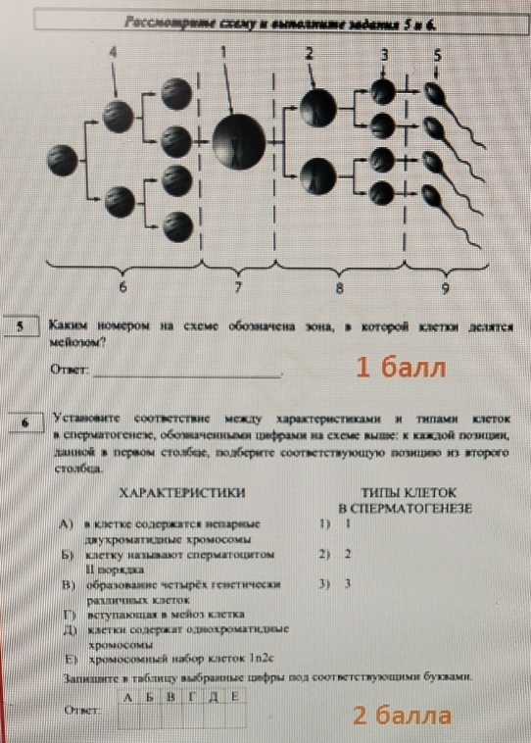
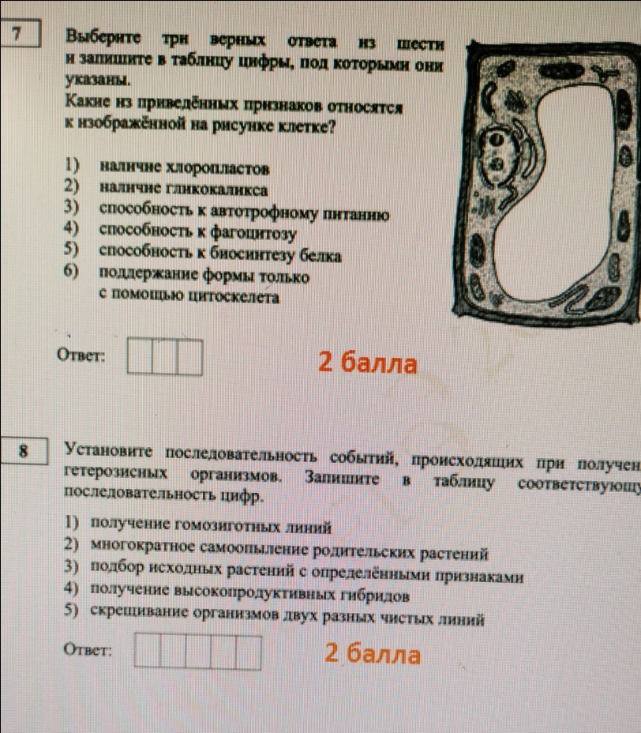
Изменения в КИМ 2023 года по сравнению с 2022
Задания с кратким ответом, проверяющие знания бактерий и вирусов, представлены в заданиях блока «Клетка и организм – биологические системы» (задания 5–8).
Блок заданий 5–8: «Клетка, организм», состоящий из модуля (задания 5–6) и двух заданий (7 и 8)

Slide 9
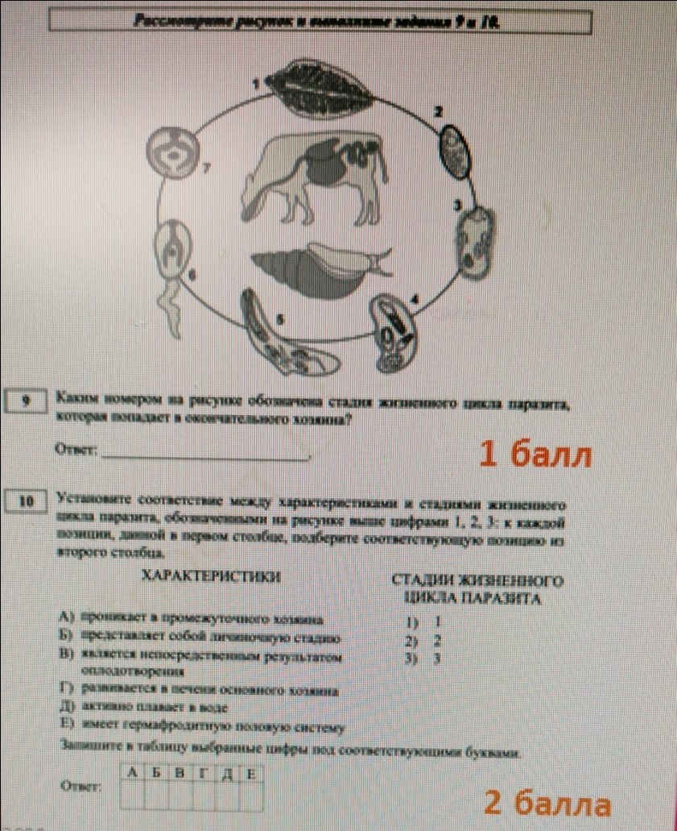
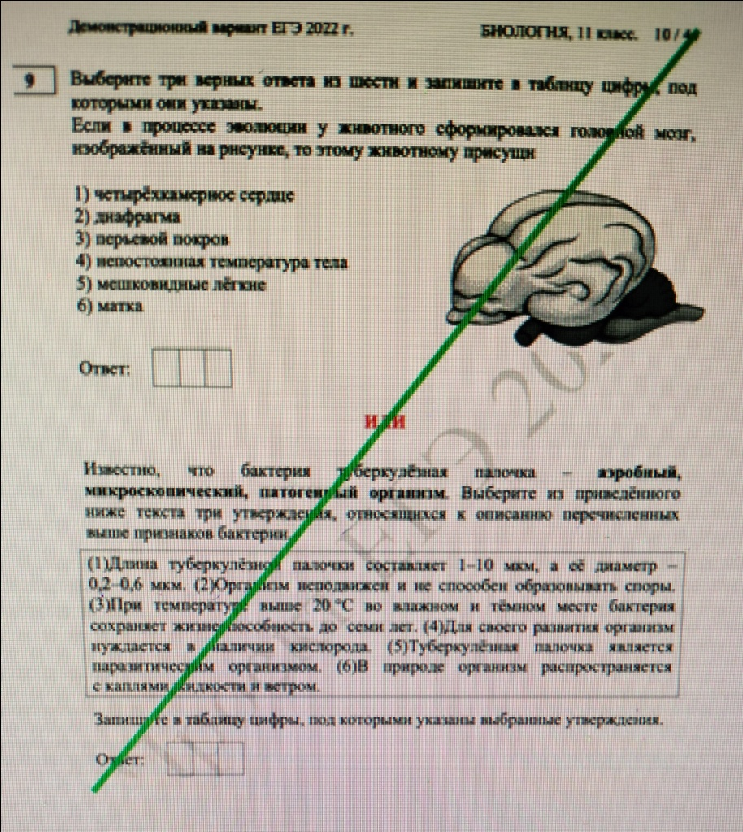
Изменения в КИМ 2023 года по сравнению с 2022
Задания содержательного блока «Система и многообразие органического мира» 1 части – единый вариативный модуль (задания 9–12), состоящий из комбинации двух разделов: «Многообразие растений и грибов» (2 задания) и «Многообразие животных» (2 задания)

Slide 10
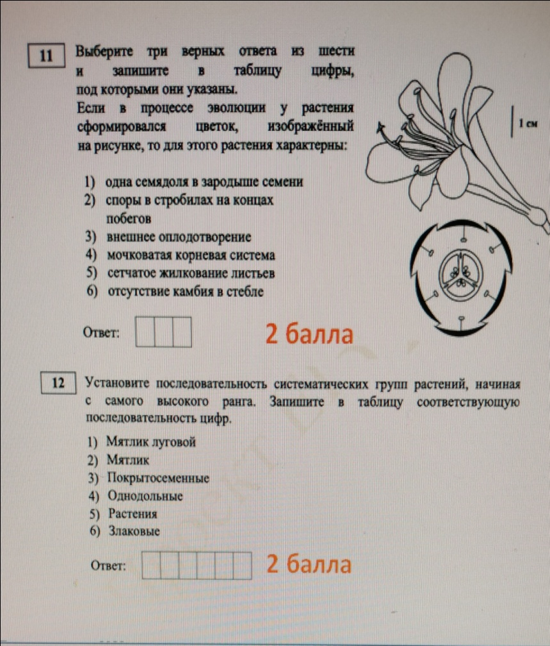
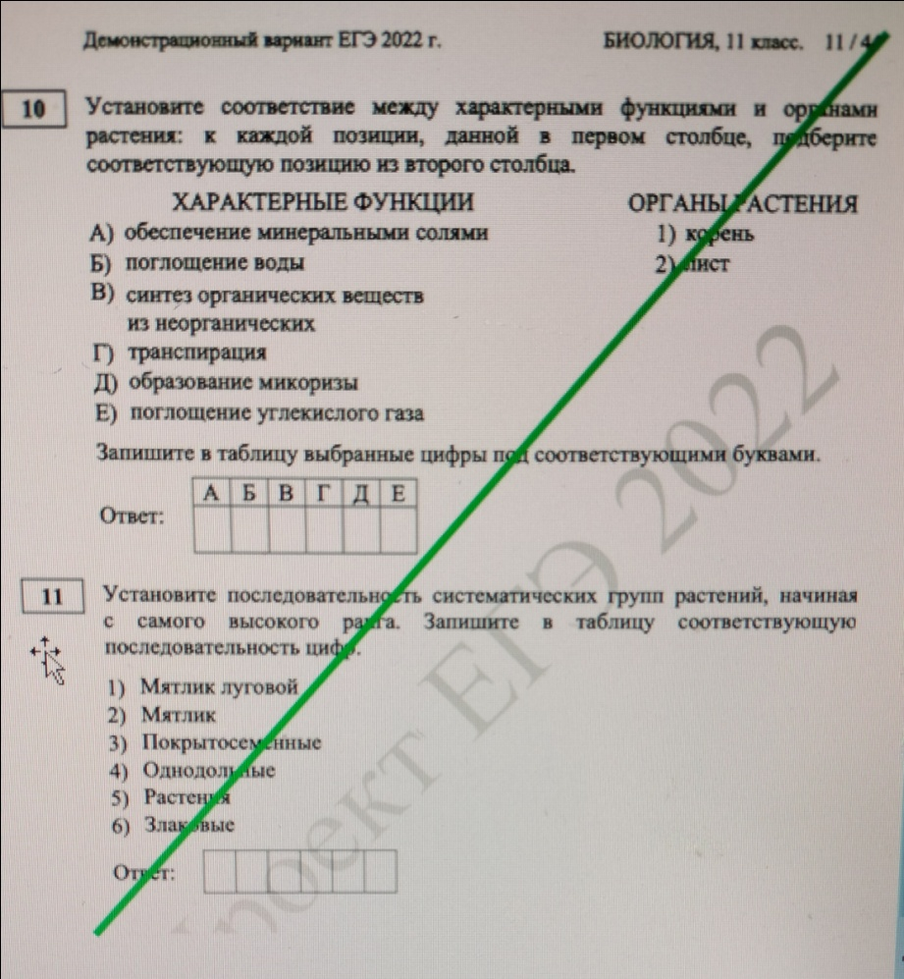
Изменения в КИМ 2023 года по сравнению с 2022
Задания содержательного блока «Система и многообразие органического мира» 1 части – единый вариативный модуль (задания 9–12), состоящий из комбинации двух разделов: «Многообразие растений и грибов» (2 задания) и «Многообразие животных» (2 задания)

Slide 11
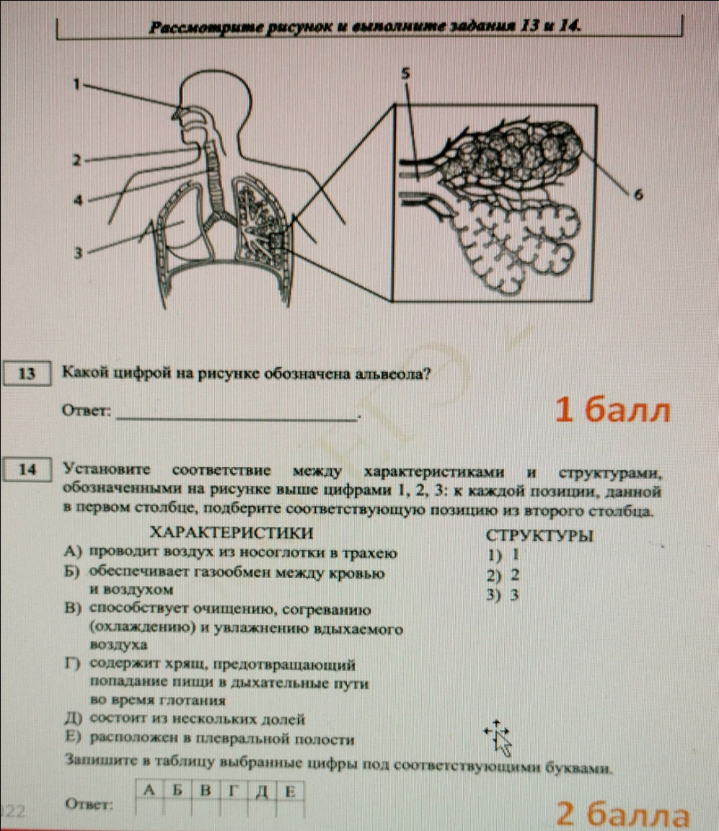
Изменения в КИМ 2023 года по сравнению с 2022
Задания содержательного блока «Организм человека и его здоровье» в 1 части экзаменационной работы собраны в единый модуль, состоящий из 4 заданий (задания 13–16).
В содержательном блоке «Организм человека и его здоровье» добавлено 1 задание по рисунку для создания модуля: линии 13-14
Остальные задания сохранились.

Slide 12
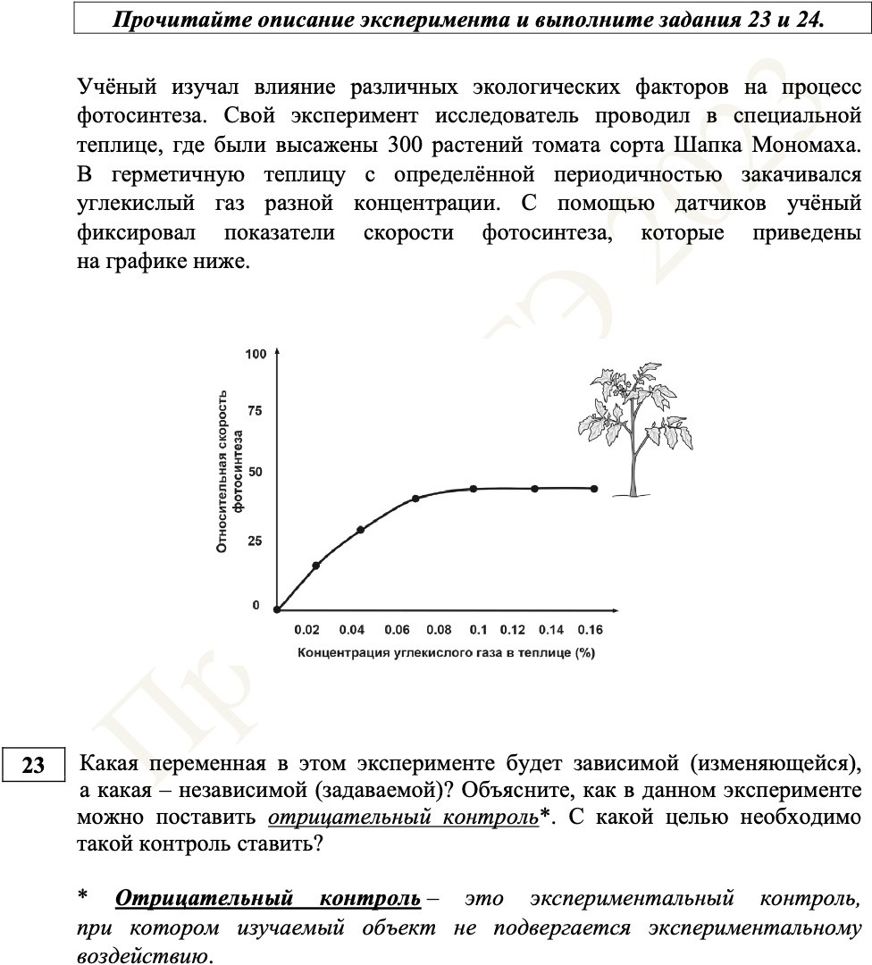
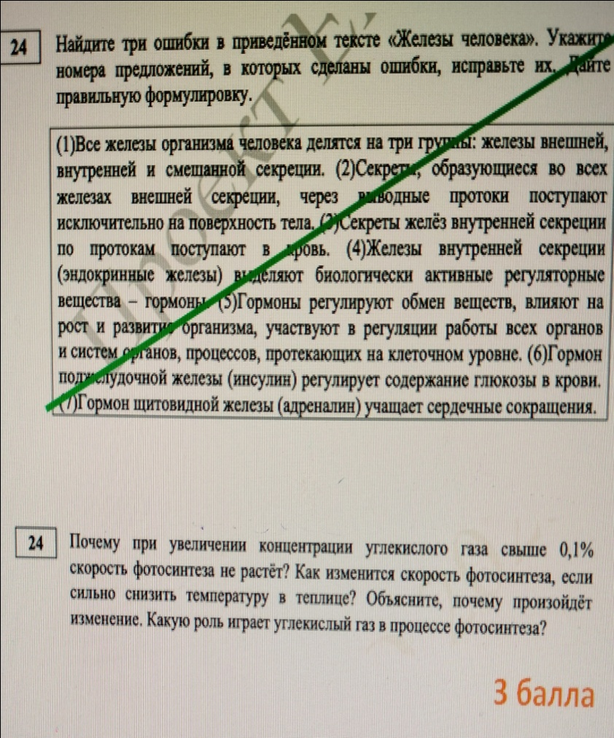
Изменения в КИМ 2023 года по сравнению с 2022
Из 2 части работы исключена линия 24 на анализ биологической информации. Собран мини-модуль из двух линий заданий (задания 23 и 24), направленных на проверку сформированности методологических умений и навыков (анализ эксперимента).

Slide 13
Изменения в КИМ 2023 года по сравнению с 2022
Блок заданий 23-24 части 2
Что было
в 2022 г
Что появилось нового в 2023 г
Переменная
Нулевая гипотеза
Отрицательный контроль
Независимая П, -
т.е условия, которые задает экспериментатор.
Вероятно, это будет 1 фактор, который изменяет сам экспериментатор
Зависимая П, -
та, что изменяется в ходе эксперимента при введении независимой переменной.
За этими изменениями наблюдает Э. и их фиксирует (результат)

Slide 14
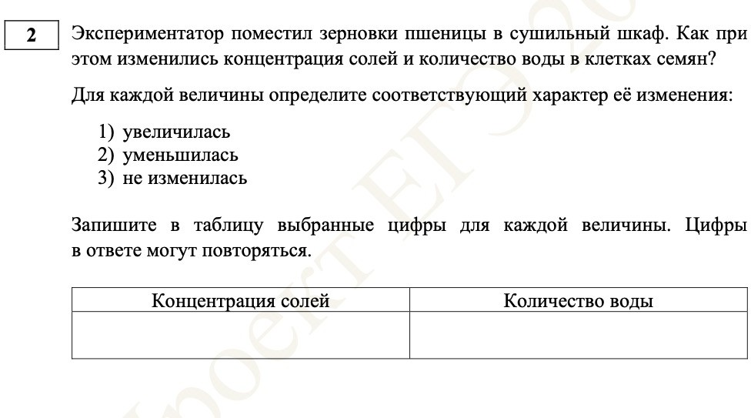
Задание линии 2 Части 1 анализ эксперимента, выявление закономерностей
Устанавливаем причинно- следственную связь!
независимая переменная (температура)
зависимая переменная (концентрация солей и количество воды)
2 балла

Slide 15
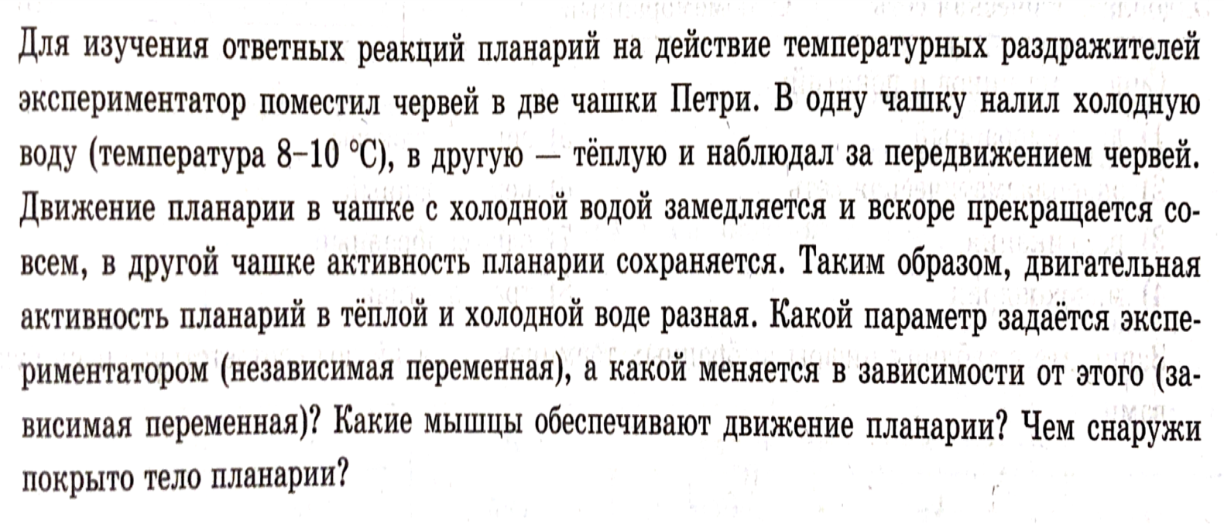
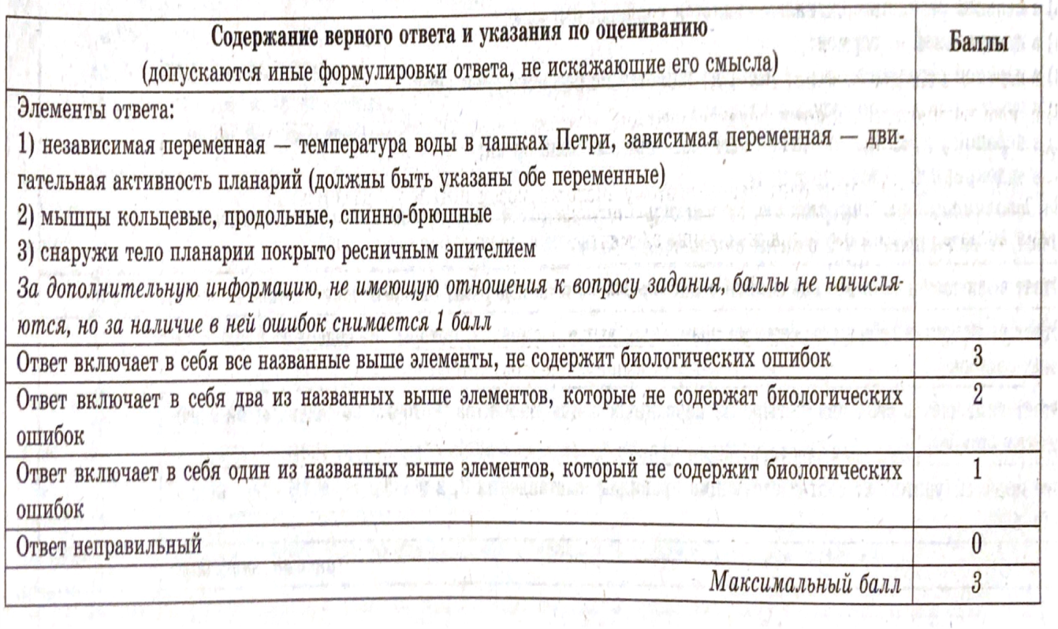
Задание линии 22 Части 2 (ЕГЭ 2022)

Slide 16
Нулевая гипотеза
1. Гипотеза – научное предположение, которое может объяснить наблюдаемое в эксперименте явление.
2. Эксперимент – это основной метод, позволяющий проверить гипотезу, которую выдвинул Экспериментатор
(т.е. изучить влияние независимой переменной на величину зависимой).
гипотеза
Рабочая – незавимая переменная влияет на зависимую (взаимосвязь между переменными есть)
Нулевая – незавимая переменная НЕ влияет на зависимую переменную (взаимосвязи между переменными нет)

Slide 17
Нулевая гипотеза
Как сформулировать нулевую гипотезу?
Для формулировки нулевой гипотезы необходимо, прочитав условия задачи, правильно определить независимую и зависимую переменные.
Далее можно формулировать нулевую гипотезу,
в которой мы будем утверждать, что нет связи между наблюдаемыми событиями, о которых идет речь именно в этой задаче
(т.е. нет связи между независимой переменной и наблюдаемой зависимой переменой).

Slide 18
Отрицательный контроль
Что такое Контроль и зачем его использовать?
В любом эксперименте есть как минимум две составные части (два объекта):
Опыт – на объекты оказывается воздействие (например, вводятся лекарственные препараты)
Контроль - на объекты не оказывается воздействие (например, не вводятся лекарственные препараты, а вводится растворитель)
Сопоставление результатов в опыте и контроле позволяет доказать, что изменение произошло.
Отрицательный контроль – эксперимент, в котором изучаемое изменение не происходит.
Как поставить отрицательный контроль ?
– нужно создать условия, при которых изучаемый объект не подвергается экспериментальному воздействию. Обязательно при прочих равных условиях!

Slide 19
Отрицательный контроль: еще одно пояснение
Отрицательный контроль:
Это экспериментальный контроль, в котором независимая переменная остается постоянной при прочих равных условиях эксперимента.
Т.е. экспериментатор создает такие же условия эксперимента, но значение независимой переменной делает неизменной (постоянной).
Цель отрицательного контроля:
Отрицательный контроль использует для проверки внешних неучтенных факторов, которые могут оказать влияние на результат эксперимента
Что нужно для постановки отрицательного контроля?
Необходимо выявить независимую переменную, то есть экспериментальное воздействие и свести его к нулю. Иными словами – создать условия, при которых изучаемый объект не подвергается экспериментальному воздействию ПРИ ПРОЧИХ РАВНЫХ УСЛОВИЯХ эксперимента.

Slide 20
Независимая переменная – то, что задает экспериментатор
Зависимая переменная – то, что меняется из-за влияния (действия) независимой переменной.
Нулевая гипотеза – независимая и зависимая переменные НЕ связаны.
Рабочая гипотеза - независимая и зависимая переменные связаны.
Отрицательный контроль – эксперимент, где независимая переменная остается постоянна.
Зачем нужен отрицательный контроль? или Цель отрицательного контроля?
– необходим для проверки: действительно ли независимая переменная влияет на зависимую.

Slide 21
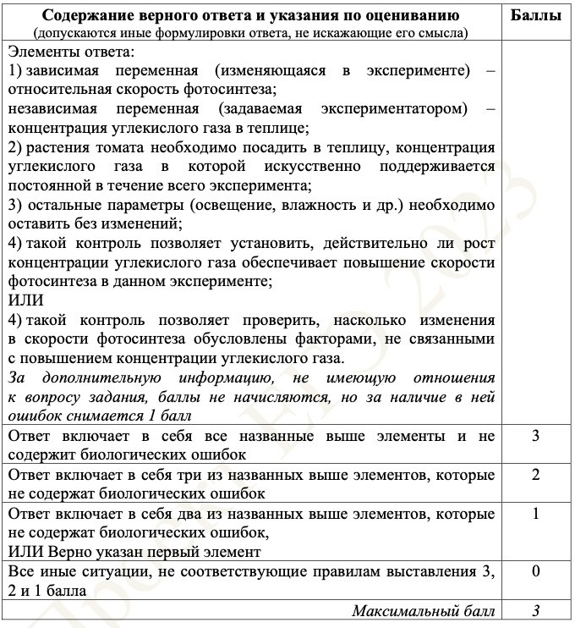
Задание линии 23 Части 2 (2023)

Slide 22
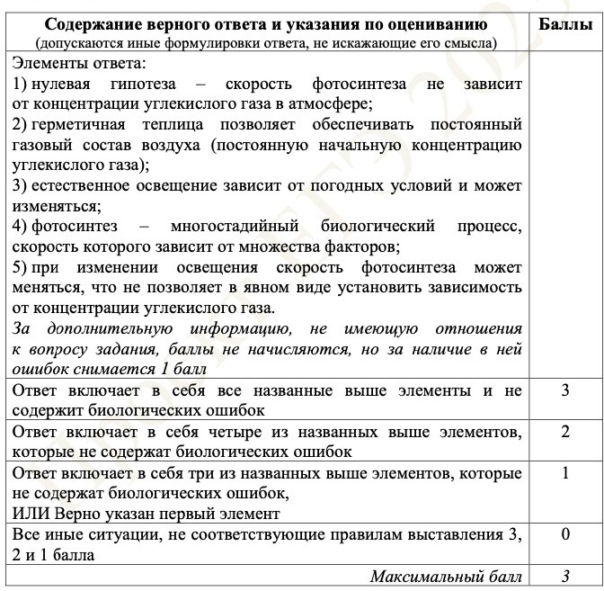
Задание линии 23 Части 2 (2023)

Slide 23
В связи с изменениями в КИМ ЕГЭ 2023 рекомендуется
усилить акцент на работу с изображениями отдельных типичных объектов или их частей (фрагментов), а также процессов, протекающих в живых системах (в КИМ возросло количество рисунков);
уделить больше внимание системному повторению разделов «Растения. Бактерии. Грибы. Лишайники», «Животные», в контексте адаптаций к окружающей среде в разделе «Человек и его здоровье» основной акцент сделать на рассмотрение организма не в системе строение – функция, а наоборот, функция – строение;
обратить внимание на формирование средствами предмета биологии метапредметных результатов, в частности базовых исследовательских действий, например формирование научного типа мышления, владение исследовательской терминологией, а также ключевыми понятиями и важнейшими научными методами.
Последние являются важными ввиду относительно низких результатов, полученных при выполнении заданий, проверяющих знания частнонаучных методов в области современной биологии.

Slide 24
Методическую помощь учителям и обучающимся при подготовке к ЕГЭ могут оказать материалы с сайта ФИПИ (www.fipi.ru):
документы, определяющие структуру и содержание КИМ ЕГЭ 2023 г.;
открытый банк заданий ЕГЭ;
Навигатор самостоятельной подготовки к ЕГЭ (fipi.ru);
Учебно-методические материалы для председателей и членов региональных предметных комиссий по проверке выполнения заданий с развернутым ответом экзаменационных работ ЕГЭ;
Методические рекомендации на основе анализа типичных ошибок участников ЕГЭ прошлых лет (2015–2022 гг.);
Методические рекомендации для учителей по преподаванию учебных предметов в образовательных организациях с высокой долей обучающихся с рисками учебной неуспешности. Биология;
журнал «Педагогические измерения»;
видеоконсультации для участников ЕГЭ (https://fipi.ru/ege/videokonsultatsii - razrabotchikov-kim-yege).

Slide 26
